Slide 1

Электронная почта – помощник классного руководителя

Slide 2


История создания
1972 год. Рэй Томлинсон
(Ray Tomlinson), движимый необходимостью создания для
разработчиков ARPANET простых
средств общения, написал базовые программы пересылки и чтения электронных сообщений — создал систему электронной почты (еlectronic
mail).
Notes:
Большинство людей уже используют преимущества электронной почты. Однако эффективность, удобство работы, совместимость и надежность различных почтовых программ сильно различаются. Во многом выбор почтового клиента — дело вкуса, привычки или нежелания менять уже имеющуюся на вашей машине программу.
Наиболее популярными почтовыми программами являются такие программы, как Outlook Express, The Bat, Netscape Messenger, Mail Them, а также бесплатные почтовые системы в Интернете, такие как Yahoo или Hotmail. Около 80% всех людей, получающих электронные послания, используют именно эти программы.

Slide 3

Достоинства e-mail
Письмо за считанные минуты
домчится до самого удален-
ного уголка земного шара;
Нет необходимости отвлекать человека: получать и отсылать почту можно в удобное время;
Можно в электронное письмо вложить файлы разного содержания.
Notes:
Электронная почта или E-Mail (сокращение от elektronic mail -электронная почта) – это обмен почтовыми сообщениями с любым адресатом с помощью письма – текстового (или текст + файл).
Если большинство «нормальных» людей твердо уверены, что слово мыло связано с чистотой, то компьютерный люд вкладывает в это понятие совершенно иное значение. Общение – вот что значит «мыло» для пользователей. Почему? Да потому, что сленговое «мыло» происходит от английского “e-mail” (электронная почта), трансформированного русскоязычными пользователями в более привычное «мыло».
Размер вложенного файла не должен быть бесконечным, по нормам сетевого этикета размер письма не должен превышать 1 Мбайта.

Slide 4

Принципы работы
Для организации электронной почты необходим компьютер-сервер, где будет находиться ваш электронный почтовый ящик, который представляет собой место на сервере, где сообщения хранятся, пока их не запросит получатель.
Notes:
Большинство людей уже используют преимущества электронной почты. Однако эффективность, удобство работы, совместимость и надежность различных почтовых программ сильно различаются. Во многом выбор почтового клиента — дело вкуса, привычки или нежелания менять уже имеющуюся на вашей машине программу.
Наиболее популярными почтовыми программами являются такие программы, как Outlook Express, The Bat, Netscape Messenger, Mail Them, а также бесплатные почтовые системы в Интернете, такие как Yahoo или Hotmail. Около 80% всех людей, получающих электронные послания, используют именно эти программы.

Slide 5
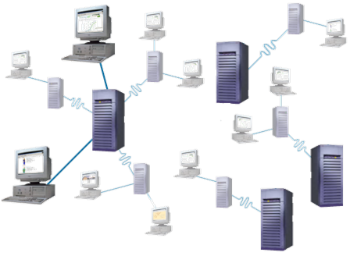


Принципы работы
Mail.ru
Yandex.ru
Aport.ru
ISP
•
•
•
SMTP
Rambler.ru
Notes:
Большинство людей уже используют преимущества электронной почты. Однако эффективность, удобство работы, совместимость и надежность различных почтовых программ сильно различаются. Во многом выбор почтового клиента — дело вкуса, привычки или нежелания менять уже имеющуюся на вашей машине программу.
Наиболее популярными почтовыми программами являются такие программы, как Outlook Express, The Bat, Netscape Messenger, Mail Them, а также бесплатные почтовые системы в Интернете, такие как Yahoo или Hotmail. Около 80% всех людей, получающих электронные послания, используют именно эти программы.

Slide 6
Как открыть электронный ящик?

Slide 7
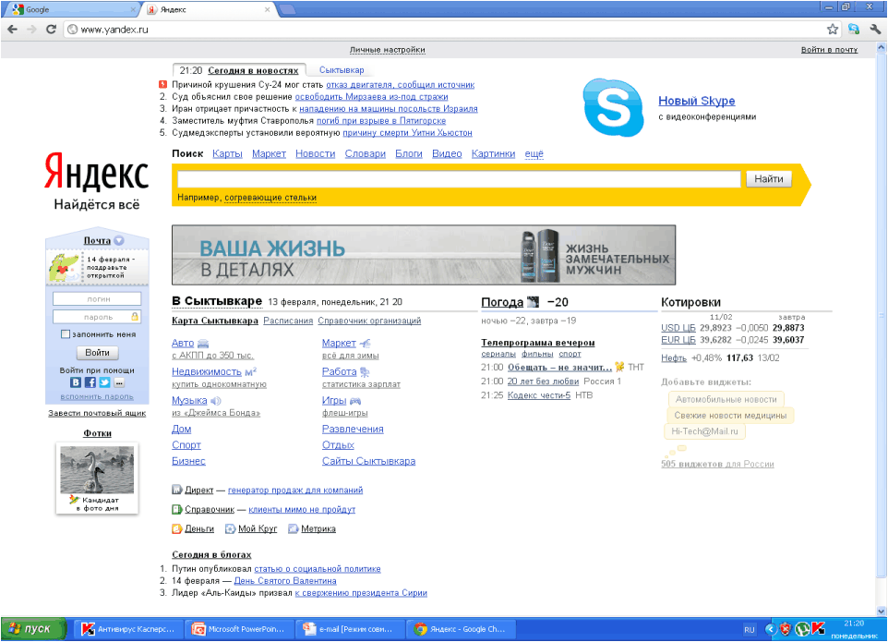

Slide 8
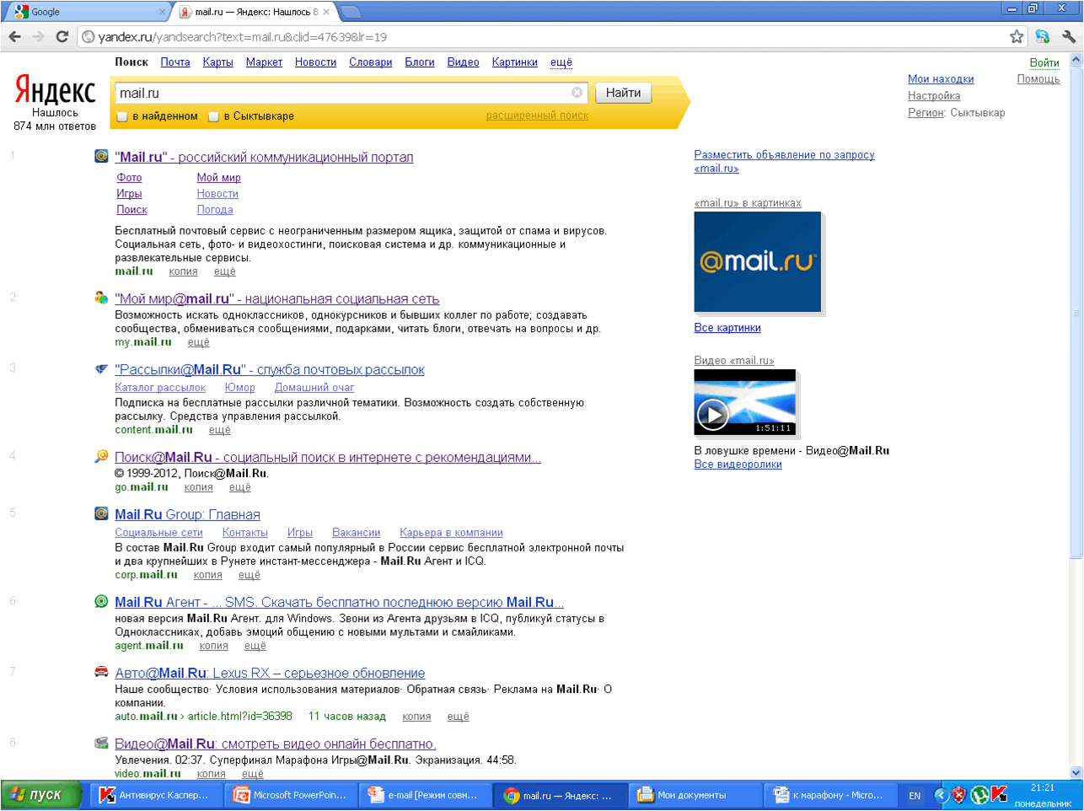

Slide 9
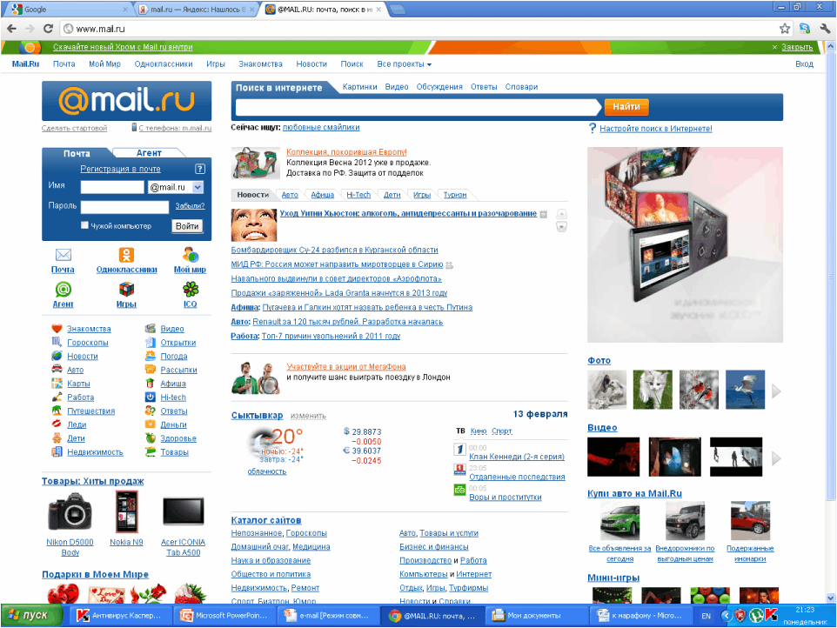

Slide 10
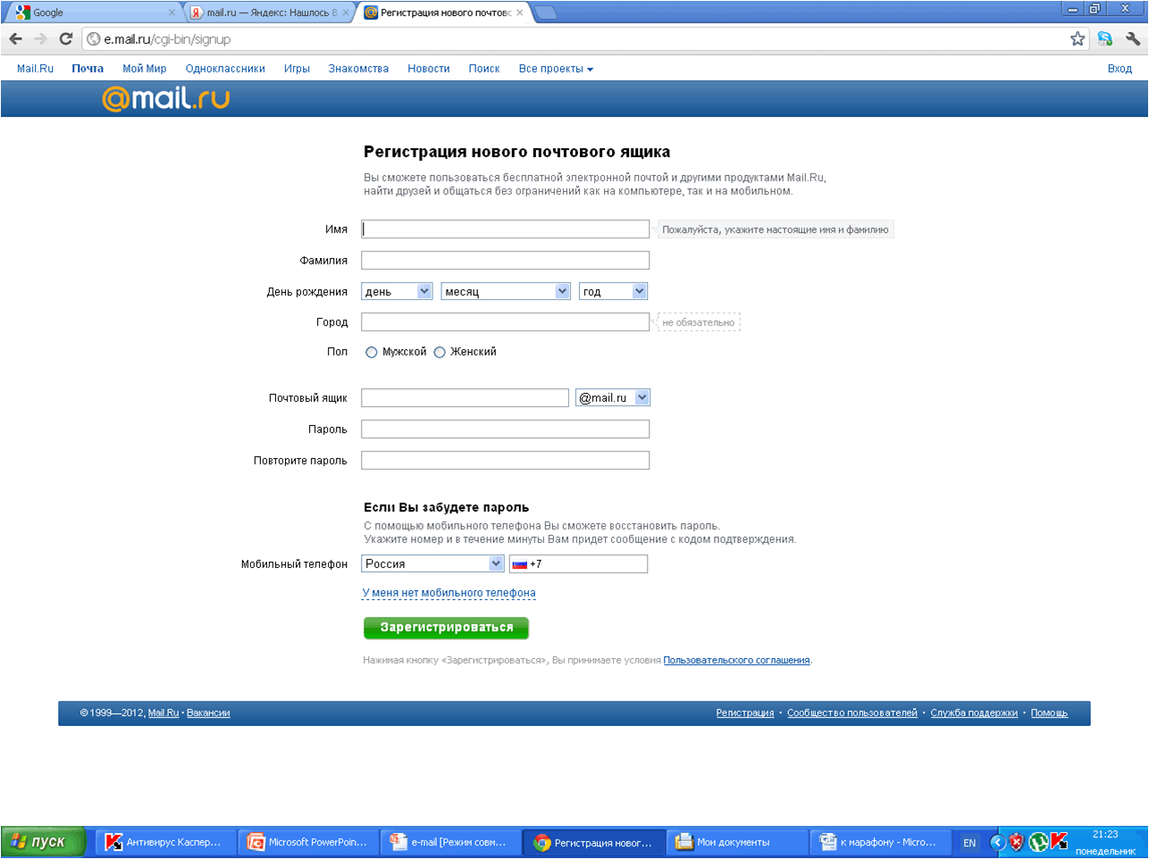

Slide 11


Почтовый адрес
Адрес электронной почты состоит из двух частей, разделенных символом @:
имя пользователя @ имя домена

Slide 12
Символ @
Символ @ в разных странах называется по-разному. Американцы и англичане называют этот знак “at”. У нас это собака. Немцы видят в очертаниях символа @ висящую обезьяну. Для англичан и французов это улитка. Датчане и шведы называют @ — хобот слона, венгры — червяком, норвежцы — свиным хвостом, китайцы — мышонком, греки маленькой уткой, финны — кошкой.

Slide 13
Почтовый адрес
Адрес электронной почты записывается только латинскими буквами, не может содержать пробелов, прописные и строчные буквы не различаются;
Доступ к почтовому ящику осуществля-ется после проверки пароля;
Надежный пароль должен содержать не менее 6 символов, не может совпадать с логином. Лучше использовать цифровой пароль, который вы не забудете;

Slide 14
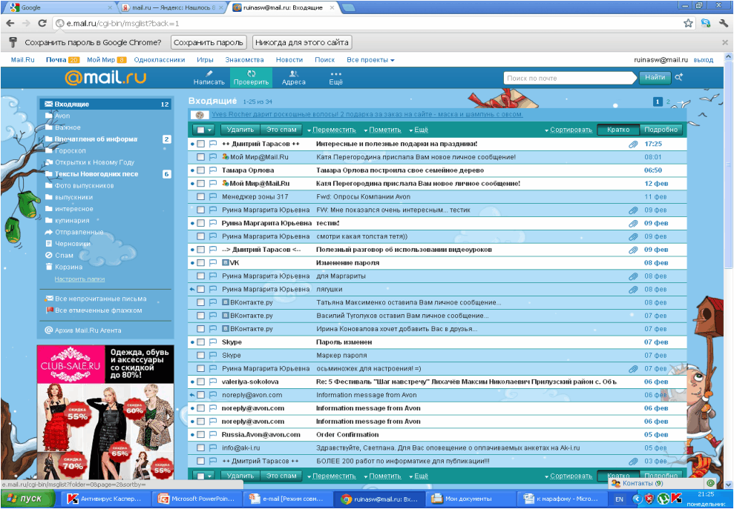

Slide 15
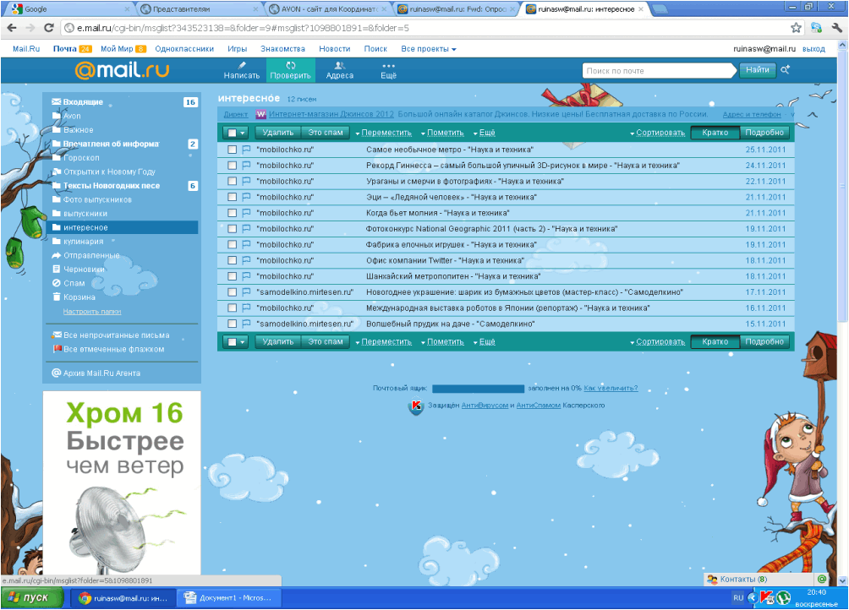

Slide 16
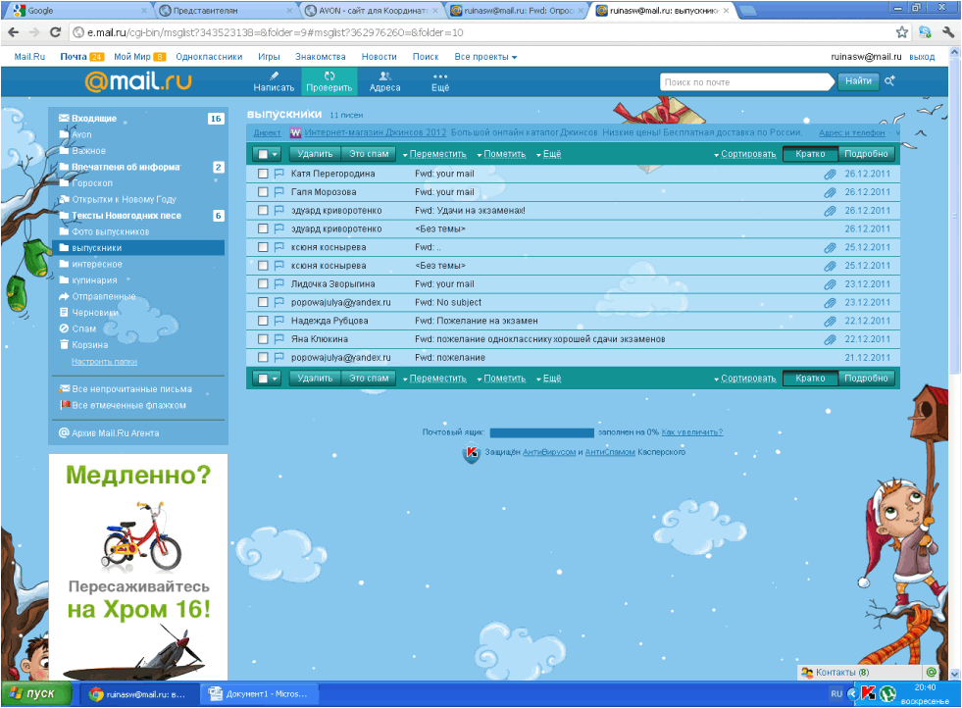

Slide 17
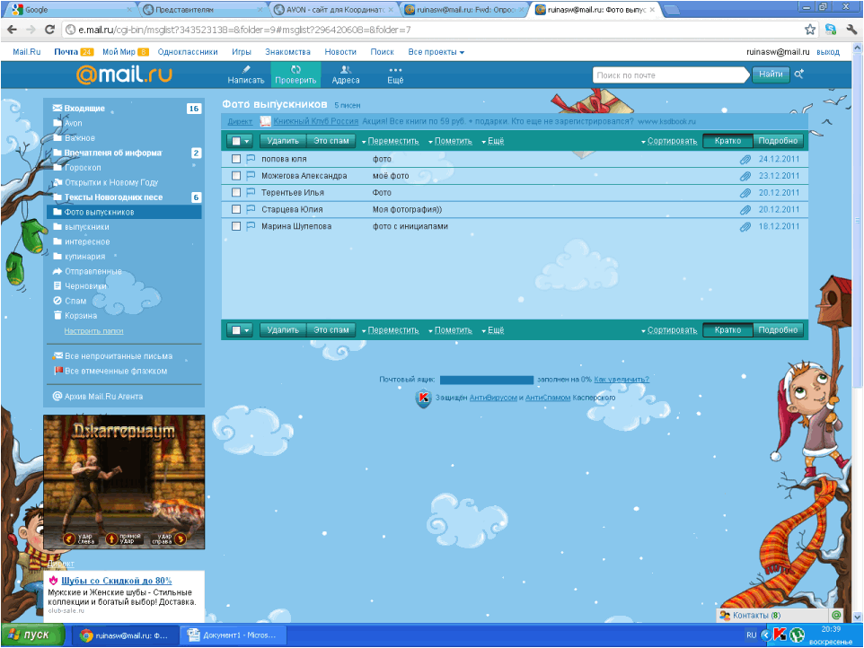

Slide 18
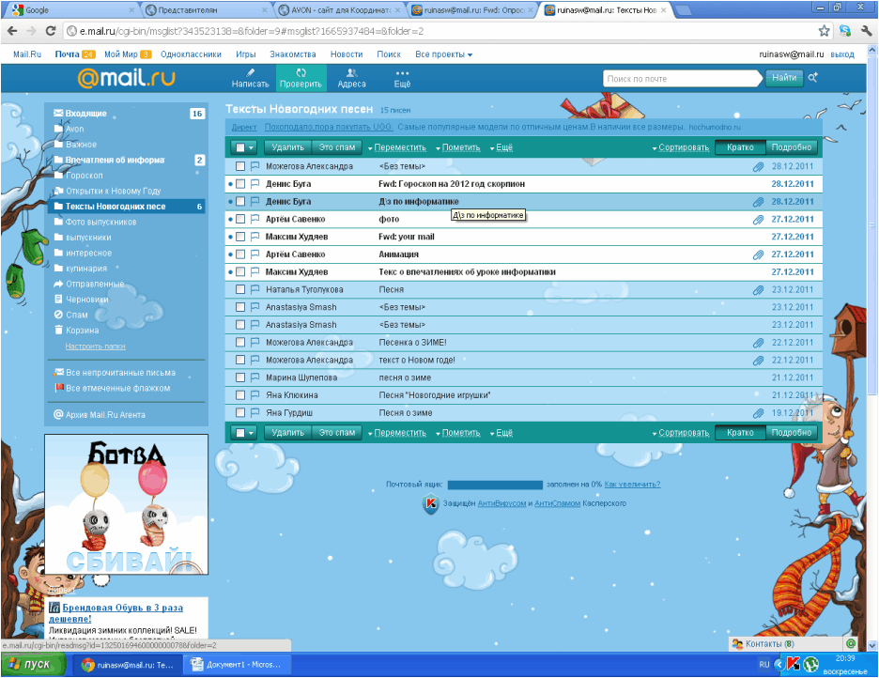

Slide 19
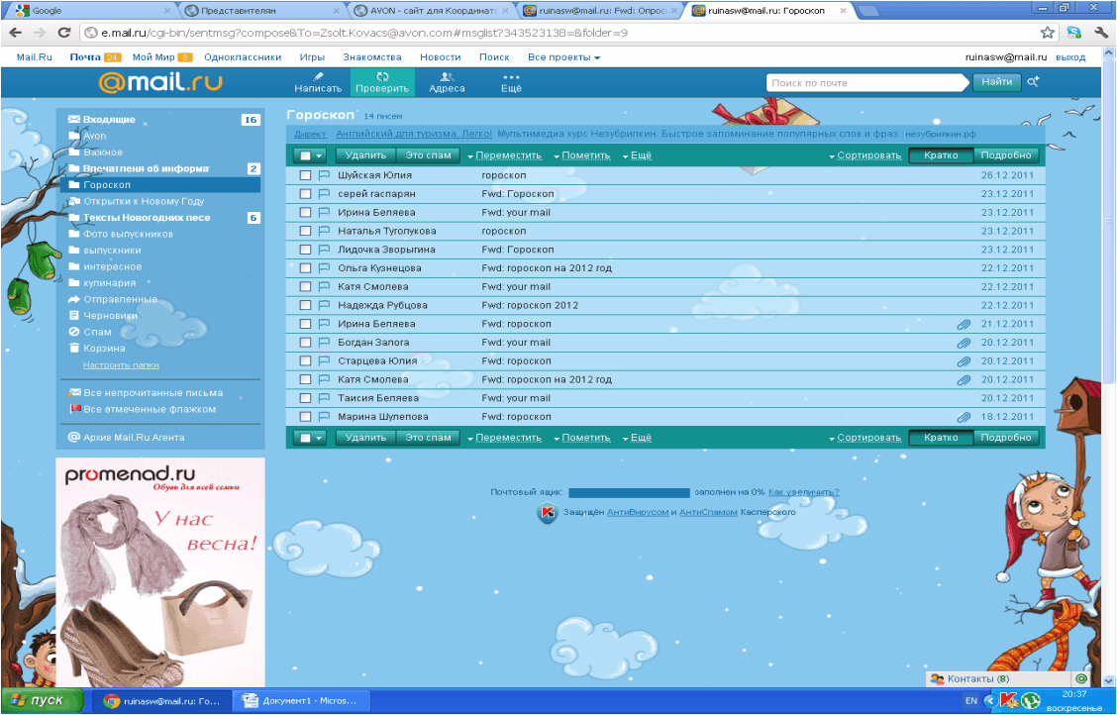

Slide 20
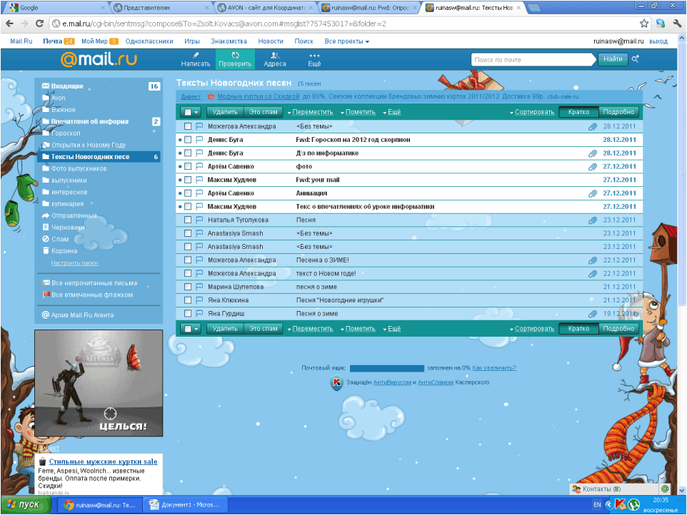

Slide 21
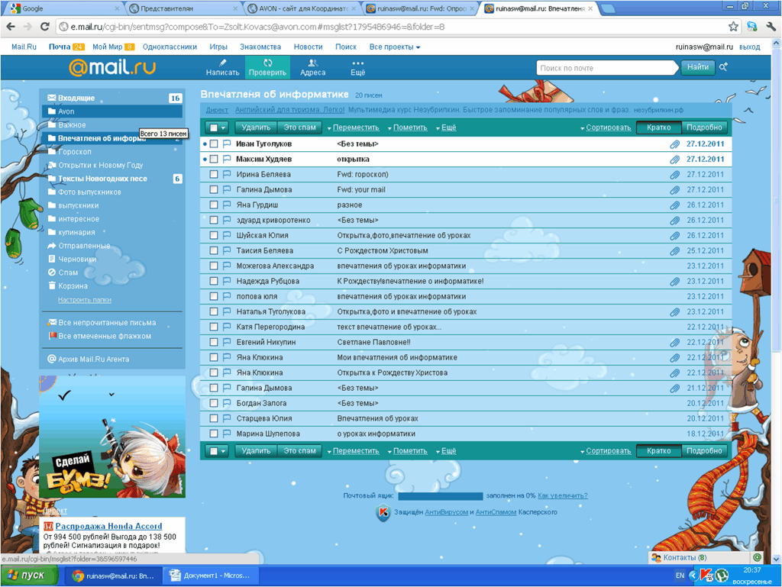

Slide 22
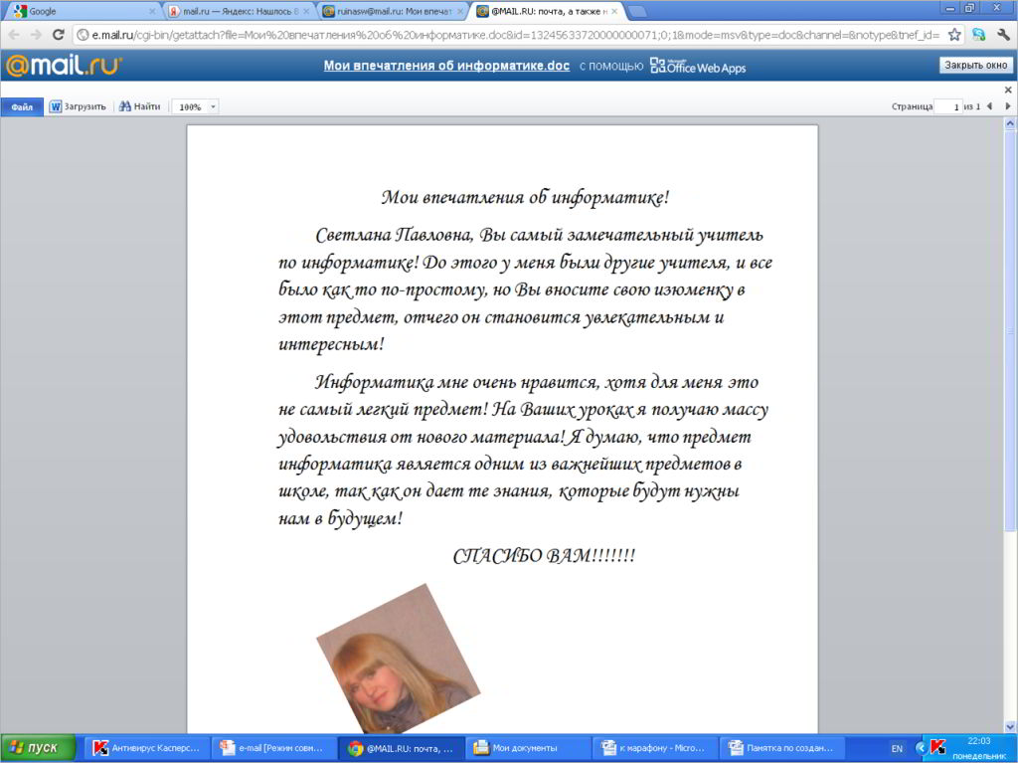

Slide 23
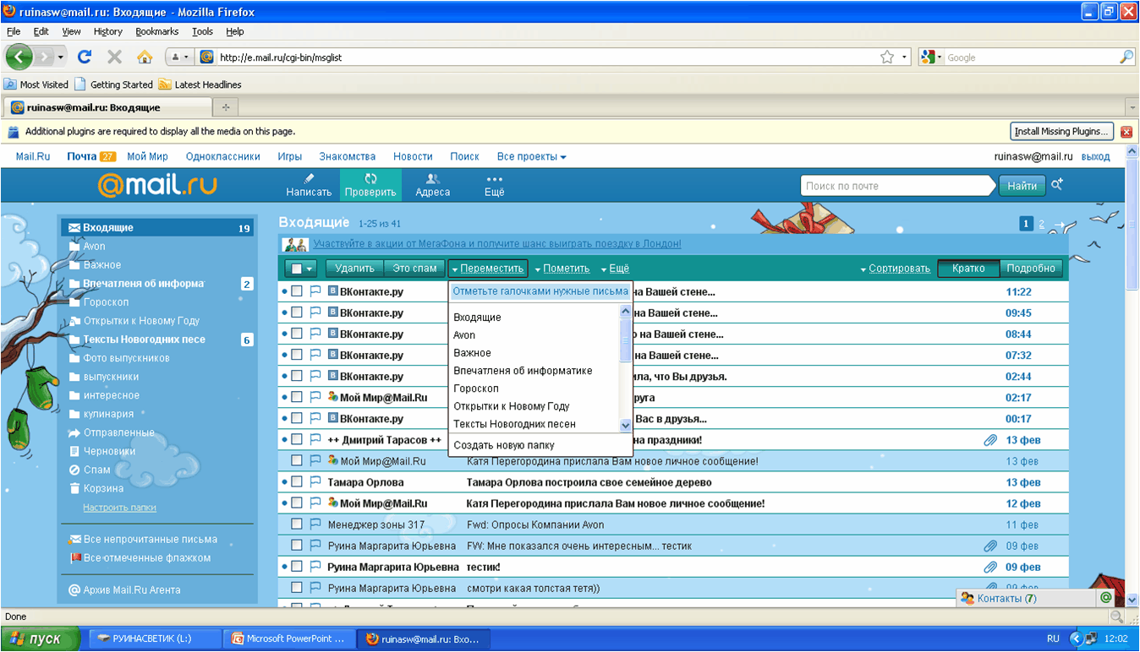

Slide 24
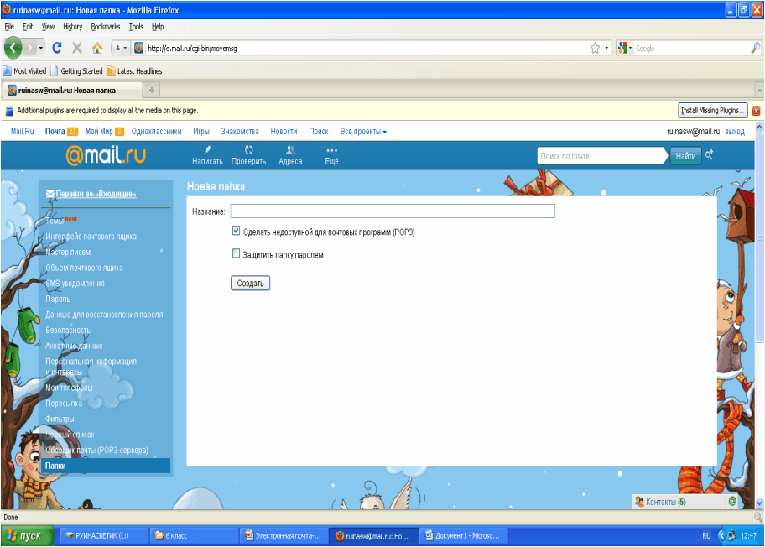

Slide 25
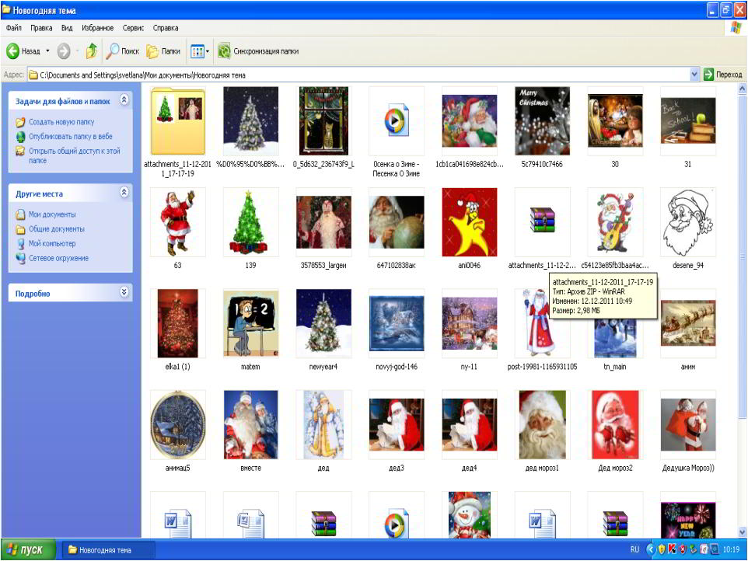

Slide 26
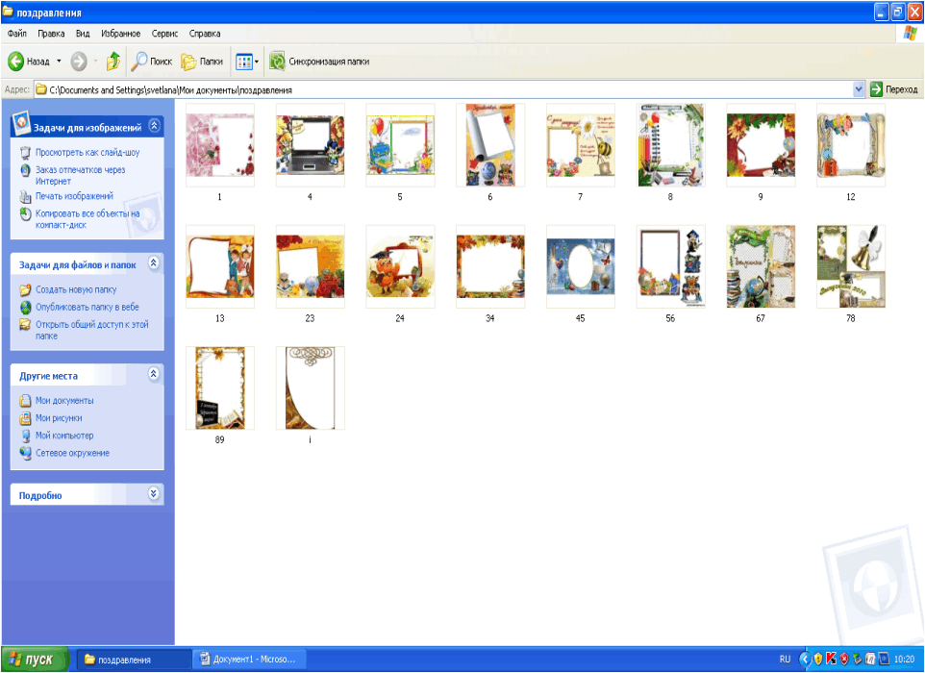

Slide 27
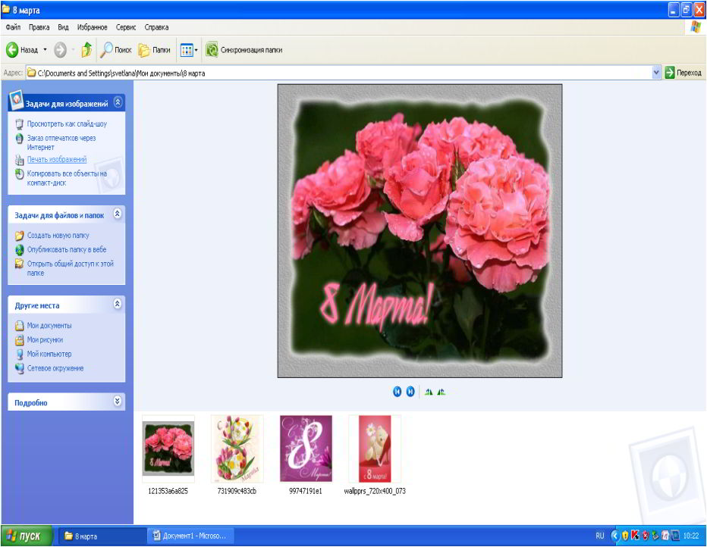

Slide 28
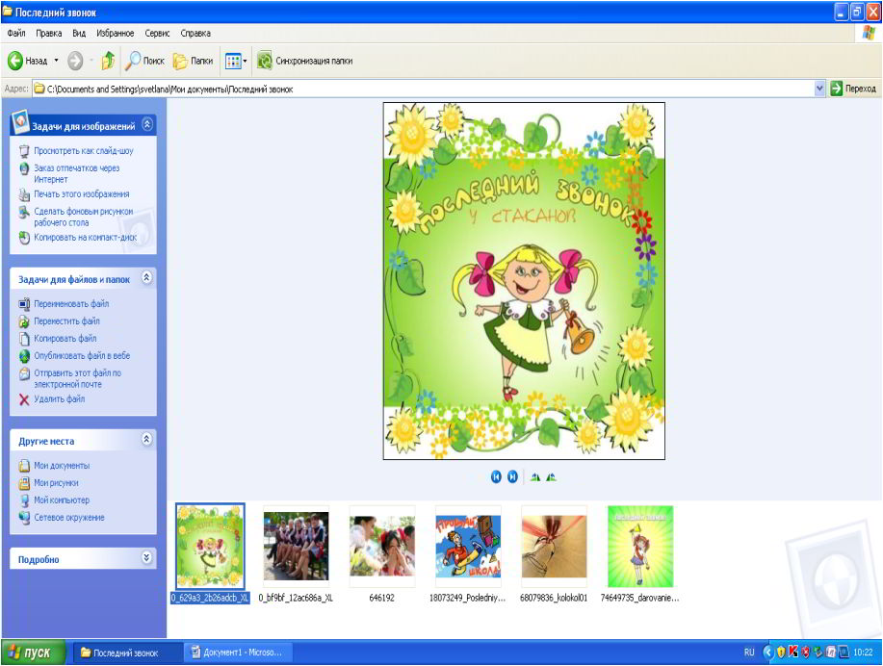

Slide 29
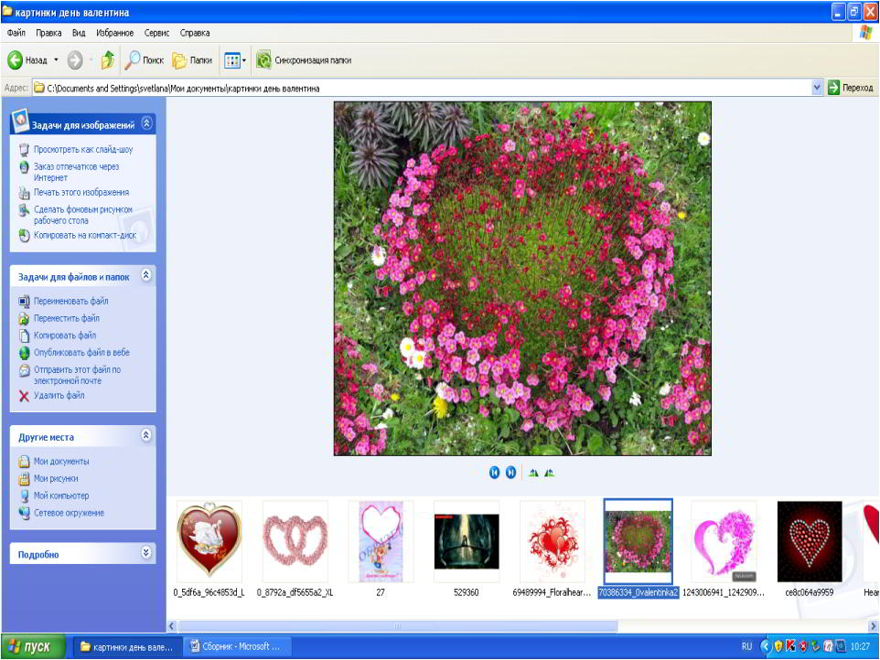

Slide 30
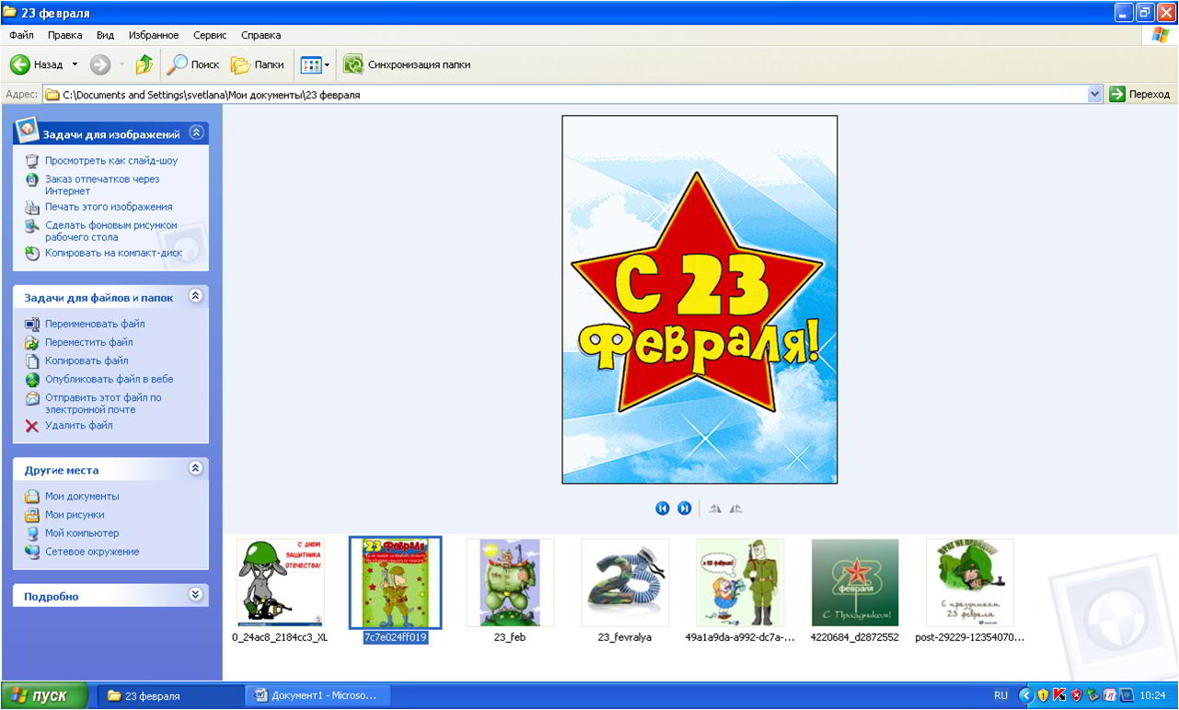

Slide 31
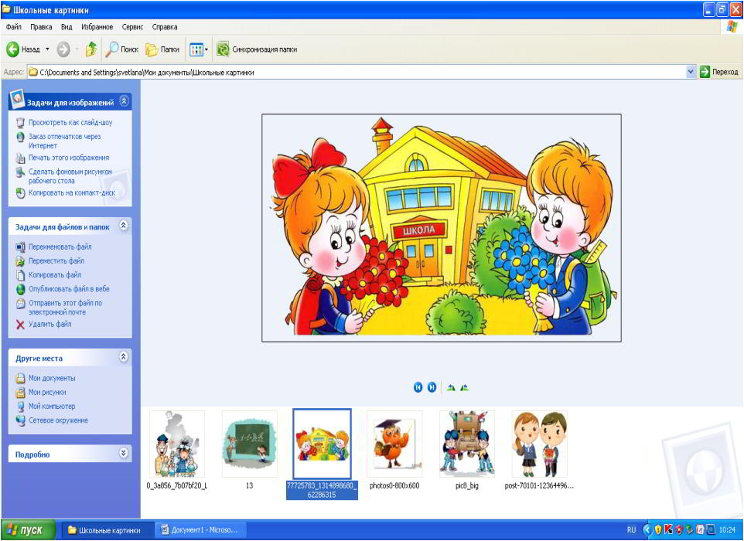

Slide 32
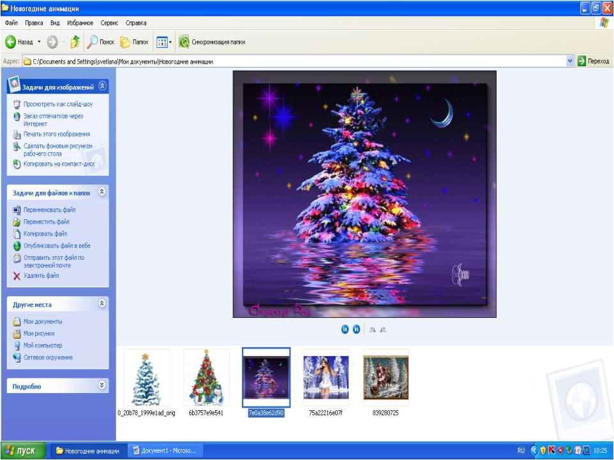

Slide 33
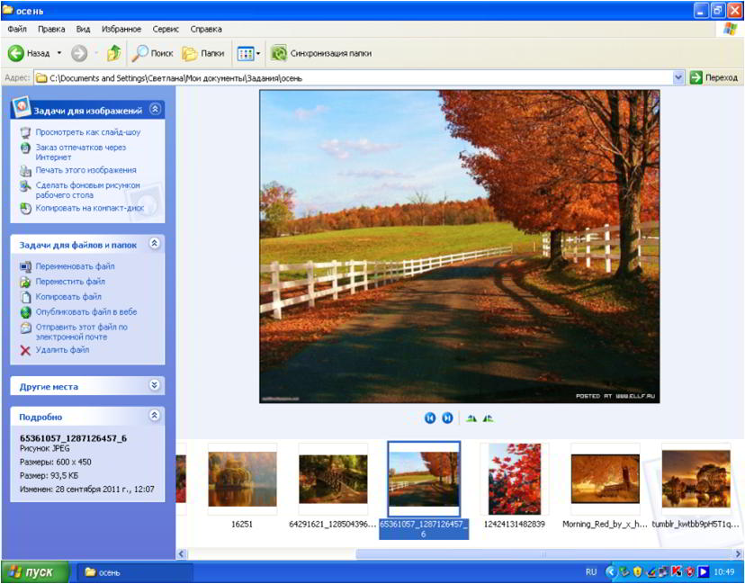

Slide 34
